Slide 1


Итерации(повторение) с
CC by RStudio

Slide 2

Your Turn 1
mod <- lm(price ~ carat + cut + color + clarity,
data = diamonds)
View(mod)
Каким типом объекта является mod?
Почему модели хранятся в таком типе объекта
CC BY Charlotte Wickham

Slide 3
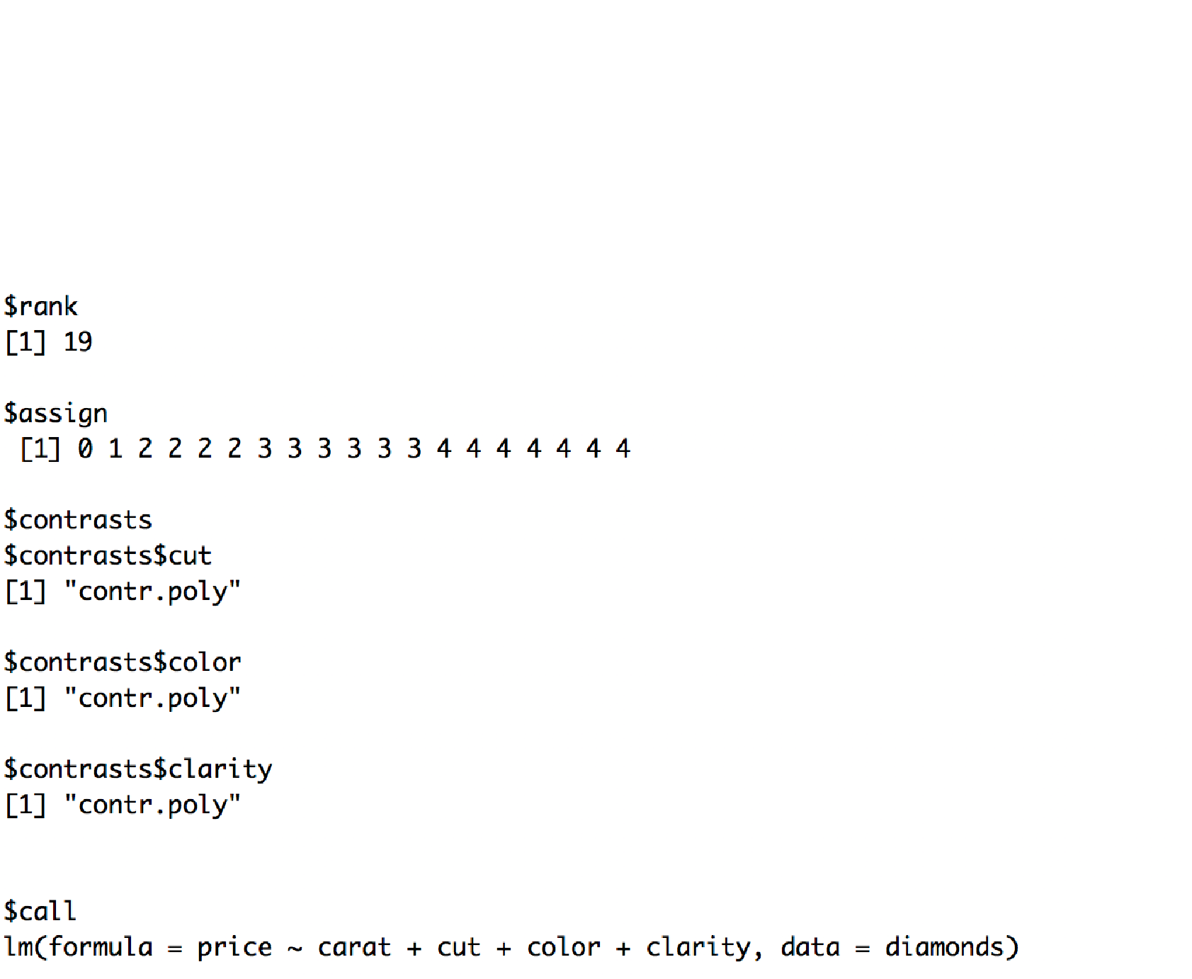

Вывод части результатов построения линейной регрессионной модели
lm(price ~ carat + cut + color + clarity, data = diamonds)
CC by RStudio

Slide 4
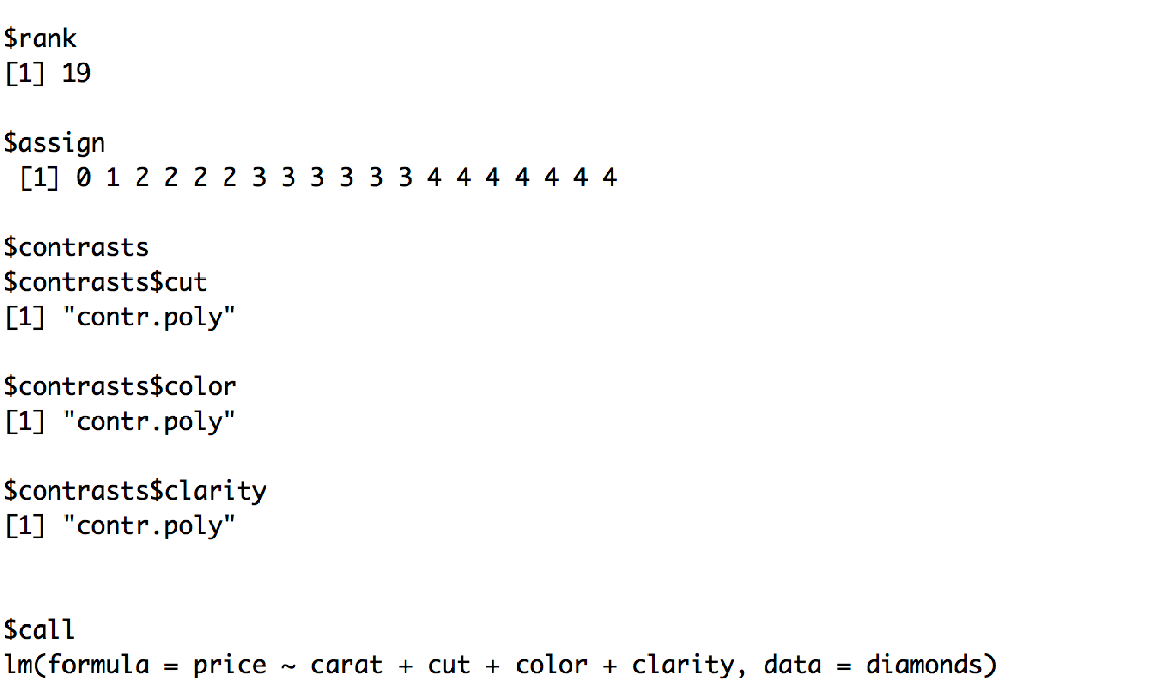
CC by RStudio

Slide 5





Итерации
In R4DS
Iteration

Slide 6



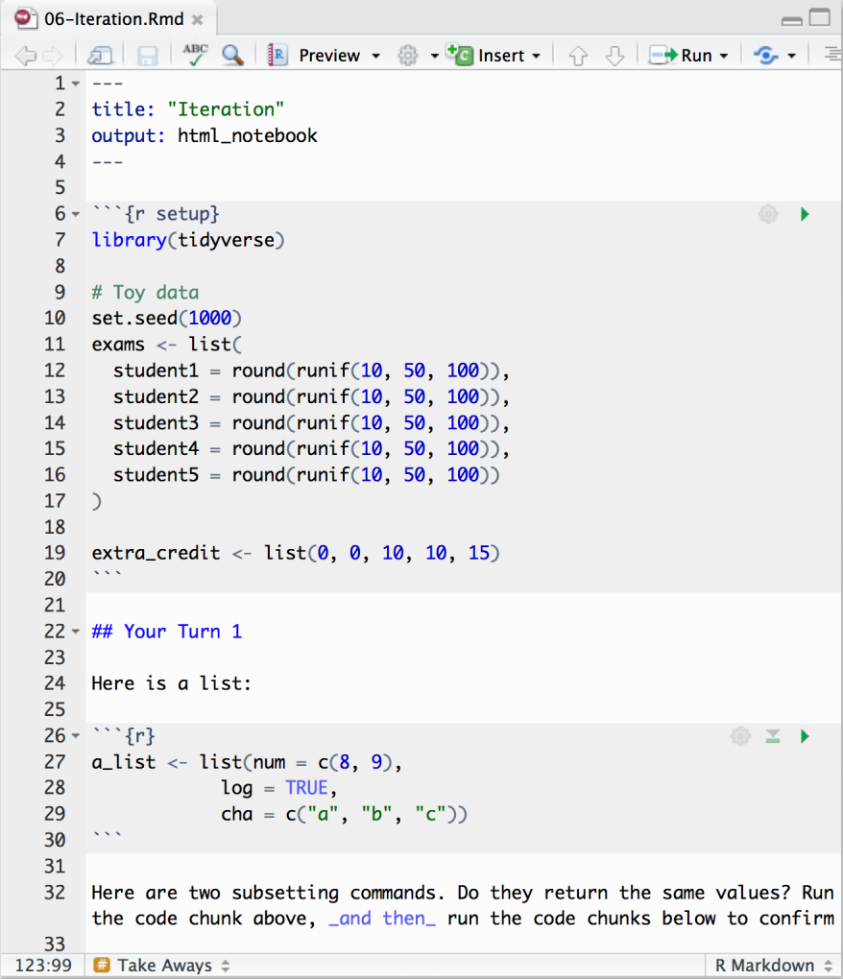
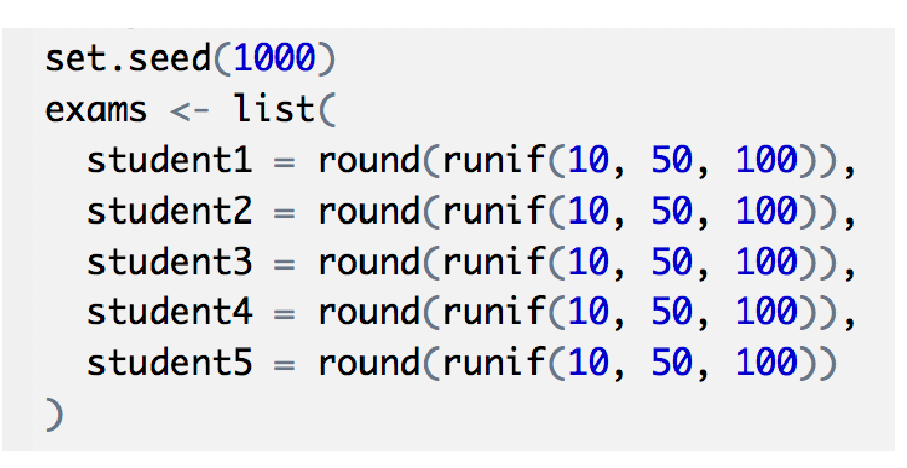




Пробные данные
Допустим у нас есть результаты экзаменов 5 студентов
Позволяет быть уверенным
что полученные вами «случайные» данные совпадут с нашими
CC by RStudio

Slide 7
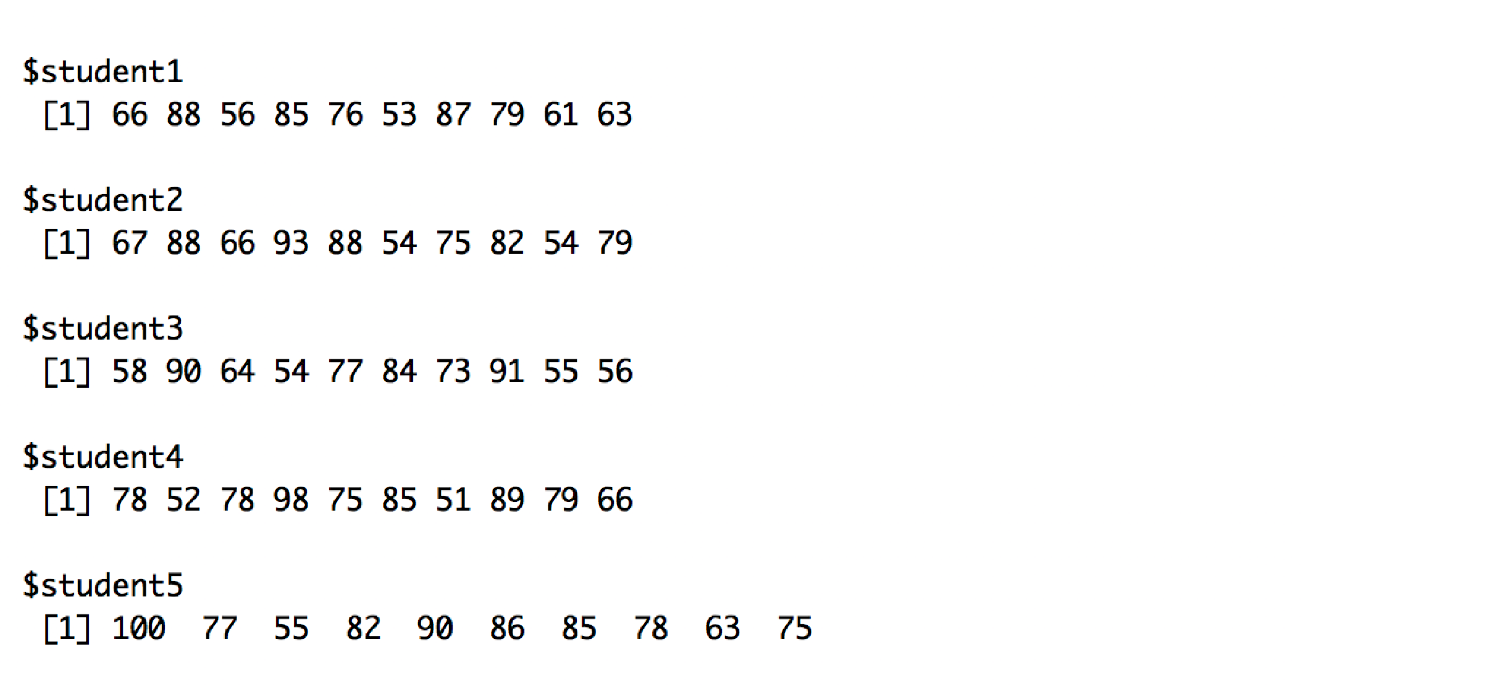

Итак, результаты экзаменов 5 студентов…
exams
Как посчитать средний бал каждого студента?
CC by RStudio

Slide 8
Пробуем посчитать средний бал
mean(exams)
CC by RStudio

Slide 9
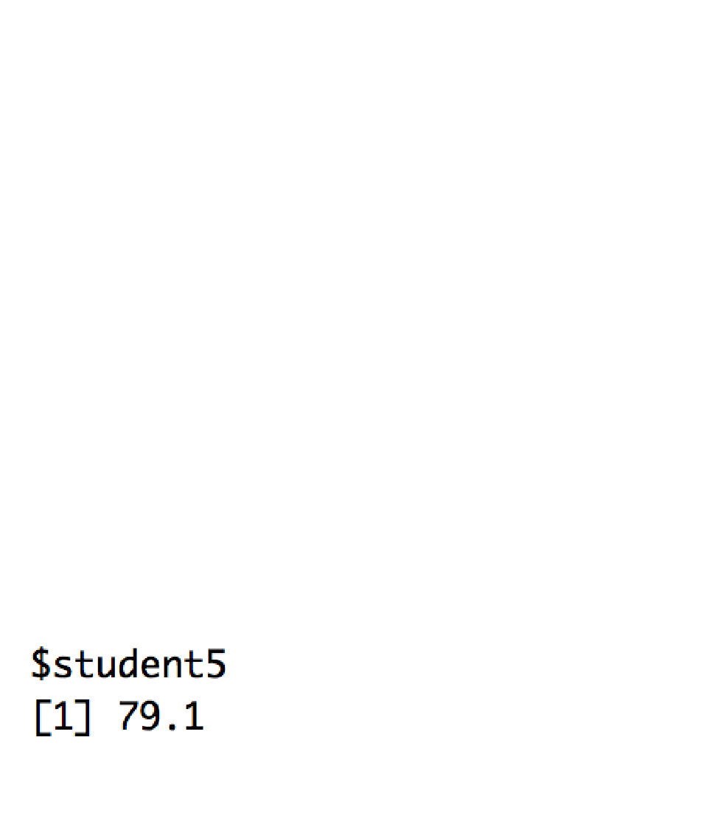


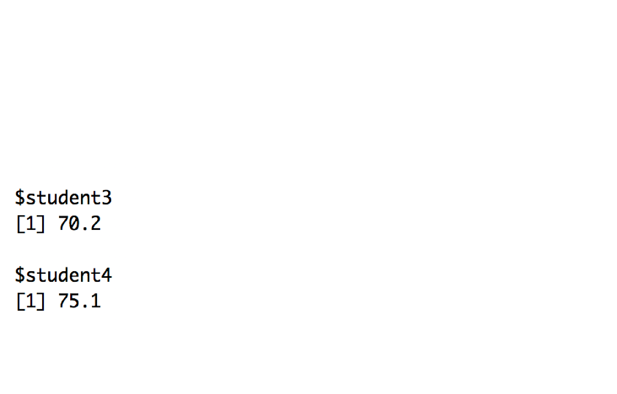

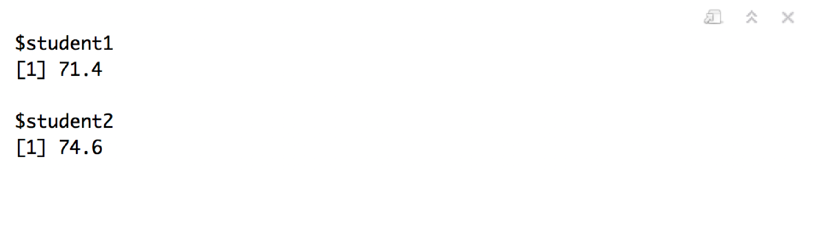
Пробуем посчитать средний бал
list(student1 = mean(exams$student1),
student2 = mean(exams$student2),
student3 = mean(exams$student3),
student4 = mean(exams$student4),
student5 = mean(exams$student5))
А можно попроще?
CC by RStudio

Slide 10

Можно!
purrr

Slide 11



purrr
Функции для итерации.
library(purrr)
CC by RStudio

Slide 12


Самостоятельно
Запустите предложенный код, что у вас получилось?
map(exams, mean)

Slide 13




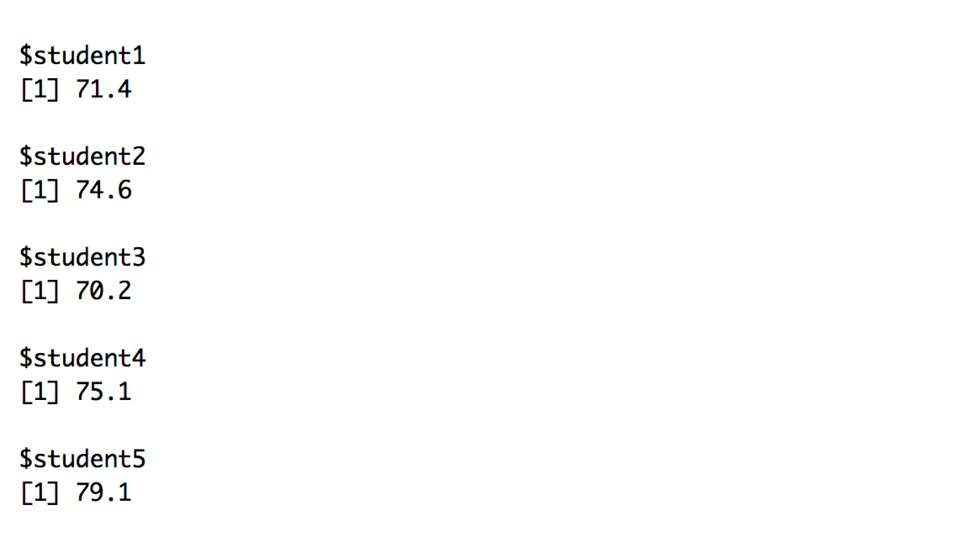
exams %>% map(mean)
map(exams, mean)
CC by RStudio

Slide 14





map()
Применяет функцию к каждому элементу списка.
В качестве результата возвращает список.
map(.x, .f, ...)
Функция применяемая к каждому элементу
списка(обычно это первый аргумент функции map)
Другие параметры
применяемой
функции
Список
CC by RStudio

Slide 15




















map()
map(
exams
, mean, …)
exams
list
$student1
mean(
mean(
mean(
mean(
mean(
$student1
, …)
, …)
, …)
, …)
, …)
result1
$student2
$student2
result2
$student3
$student3
result3
$student4
$student4
result4
$student5
$student5
result5
CC by RStudio

Slide 16

Самостоятельно
Рассчитайте дисперсию(var()) экзаменационных оценок каждого студента
CC by RStudio

Slide 17
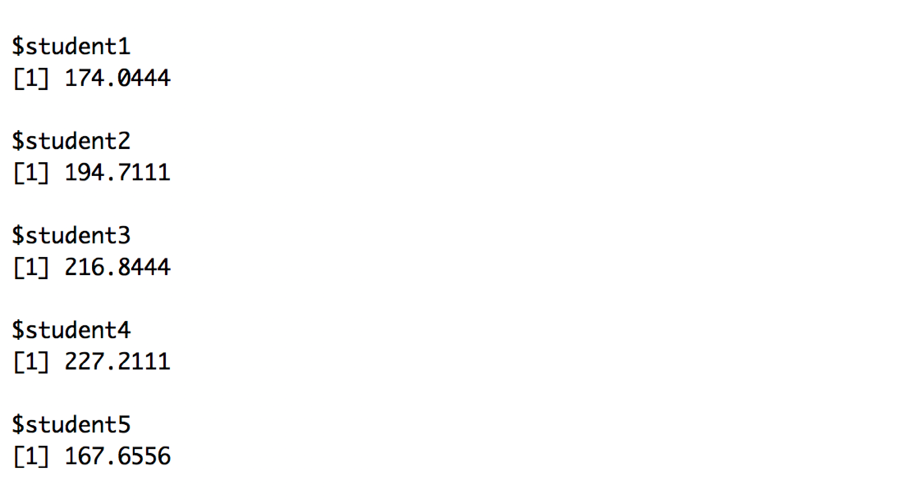
exams %>% map(var)
CC by RStudio

Slide 18

Функции пакета map
функция
возвращает результат в виде
map()
список
map_chr()
строковый вектор
map_dbl()
численный вектор
map_int()
численный вектор
map_lgl()
логический вектор
map_df()
таблица
CC by RStudio

Slide 19


map_dbl()
Если мы хотим на выходе получить вектор, то:
exams %>%
map_dbl(mean)
## student1 student2 student3 student4 student5
## 71.34850 74.60950 70.21575 75.30758 79.06386
CC by RStudio

Slide 20

Дополнительные аргументы
Что если мы хотим получить верхний дециль оценок студента?
exams %>%
map_dbl(quantile, prob = 0.9)
## student1 student2 student3 student4 student5
## 87.03640 88.71630 90.34335 90.09150 90.88785
Дополнительные аргументы для задания квантиля
CC by RStudio

Slide 21


map_lgl()
Как оценить все ли экзамены сдал студент?
exams %>%
map(length) %>%
map_lgl(all.equal, 10)
## student1 student2 student3 student4 student5
## TRUE TRUE TRUE TRUE TRUE
CC by RStudio

Slide 22
Самостоятельно
Посчитайте максимальную (max()) оценку для каждого студента. Результаты получите в виде вектора.
CC by RStudio

Slide 23

exams %>%
map_dbl(max)
## student1 student2 student3 student4 student5
## 88 93 91 98 100
CC by RStudio

Slide 24
А что если
А что если то, что мы хотим сделать не является
непосредственно функций?
Например, что если итоговая оценка рассчитывается как среднее без учета минимальной оценки?
CC by RStudio

Slide 25
А что если
А что если то, что мы хотим сделать не является
непосредственно функций?
Например, что если итоговая оценка рассчитывается как среднее без учета минимальной оценки?
Вариант A: Написать свою функцию.
CC by RStudio

Slide 26
Функции
In R4DS
Functions

Slide 27


Функции (базовые)
1. Напишите код, который решает проблему ре
vec <- exams$student1
CC by RStudio

Slide 28
Функции (базовые)
1. Напишите код, который решает проблему ре
vec <- exams$student1
(sum(vec) - min(vec)) / (length(vec) - 1)
# 73.34424
CC by RStudio

Slide 29


Заметьте: этот код делает одно и тоже не смотря на данные,
которые вы в него отправляете. Но переписывать содержимое
вектора vec каждый раз не очень удобно.
vec <- exams$student1
(sum(vec) - min(vec)) / (length(vec) - 1)
vec <- exams$student2
(sum(vec) - min(vec)) / (length(vec) - 1)
vec <- exams$student3
(sum(vec) - min(vec)) / (length(vec) - 1)
vec <- exams$student4
(sum(vec) - min(vec)) / (length(vec) - 1)
vec <- exams$student5
(sum(vec) - min(vec)) / (length(vec) - 1)
CC by RStudio

Slide 30

Чтобы написать свою функцию
1. Напишите код, который решает проблему для некоего реального объекта
2. Оберните код в функцию - function(){} чтобы использовать его повторно
vec <- exams[[1]]
grade <- function() {
(sum(vec) - min(vec)) / (length(vec) - 1)
}
CC by RStudio

Slide 31

Чтобы написать свою функцию
1. Напишите код, который решает проблему для некоего реального объекта
2. Оберните код в функцию - function(){} чтобы использовать его повторно
3. Добавьте имя реального объекта в качестве аргумента функции
vec <- exams[[1]]
grade <- function(vec) {
(sum(vec) - min(vec)) / (length(vec) - 1)
}
CC by RStudio

Slide 32

Чтобы написать свою функцию
1. Напишите код, который решает проблему для некоего реального объекта
2. Оберните код в функцию - function(){} чтобы использовать его повторно
3. Добавьте имя реального объекта в качестве аргумента функции
4. Чтобы исполнить функцию напишите ее имя и добавьте в скобках тот объект, к которому вы хотите применить этот объект
vec <- exams[[1]]
grade <- function(vec) {
(sum(vec) - min(vec)) / (length(vec) - 1)
}
grade(exams[[2]]) # 76.93898
CC by RStudio

Slide 33


grade <- function(vec) {
(sum(vec) - min(vec)) / (length(vec) - 1)
}
exams %>%
map_dbl(grade)
## student1 student2 student3 student4 student5
## 73.34424 76.93898 72.06320 78.00649 81.68257
CC by RStudio

Slide 34
grade <- function(x) {
(sum(x) - min(x)) / (length(x) - 1)
}
exams %>%
map_dbl(grade)
## student1 student2 student3 student4 student5
## 73.34424 76.93898 72.06320 78.00649 81.68257
CC by RStudio

Slide 35





grade <- function(x) (sum(x) - min(x)) / (length(x) - 1)
exams %>%
map_dbl(grade)
## student1 student2 student3 student4 student5
## 73.34424 76.93898 72.06320 78.00649 81.68257
CC by RStudio

Slide 36
grade <- function(x) (sum(x) - min(x)) / (length(x) - 1)
exams %>%
map_dbl(function(x) (sum(x) - min(x)) / (length(x) - 1))
## student1 student2 student3 student4 student5
## 73.34424 76.93898 72.06320 78.00649 81.68257
CC by RStudio

Slide 37

Самостоятельно
Напишите функцию, которая будет при расчете среднего бала засчитывать максимальный бал дважды. Используйте
ее для расчета финальной оценки всех студентов
CC by RStudio

Slide 38


Создайте новую функцию и примените ее через map
double_best <- function(x) {
(sum(x) + max(x)) / (length(x) + 1)
}
exams %>%
map_dbl(double_best)
## student1 student2 student3 student4 student5
## 72.85703 76.30779 72.12398 77.39862 80.94991
Adapted from 'Master the tidyverse' CC by RStudio

Slide 39
Функции можно использовать без предварительной декларации,
Такие функции называются анонимными
exams %>%
map_dbl(function(x) (sum(x) + max(x)) / (length(x) + 1))
## student1 student2 student3 student4 student5
## 72.85703 76.30779 72.12398 77.39862 80.94991
Adapted from 'Master the tidyverse' CC by RStudio

Slide 40
Используйте задание функции через ~ (формулы) пакета purrr
exams %>%
map_dbl(~ (sum(.x) + max(.x)) / (length(.x) + 1))
## student1 student2 student3 student4 student5
## 72.85703 76.30779 72.12398 77.39862 80.94991
Подробнее здесь: https://github.com/cwickham/purrr-tutorial
Adapted from 'Master the tidyverse' CC by RStudio

Slide 41


map2()
Применяет функцию к элементам двух списков.
Возвращает результат в виде списка.
map2(.x, .y, .f, …)
Список элементы которого будут переданы в качестве первого аргумента функции .f
Список элементы которого будут переданы в качестве второго аргумента функции .f
CC by RStudio

Slide 42




















map2()
map2(
exams
,
extra
,
fun, …)
exams
extra
list
$student1
$extra1
fun(
fun(
fun(
fun(
fun(
,
,
,
,
,
, …)
, …)
, …)
, …)
, …)
$student1
$extra1
result1
$student2
$extra2
$student2
$extra2
result2
$student3
$extra3
$student3
$extra3
result3
$student4
$extra4
$student4
$extra4
result4
$student5
$extra5
$student5
$extra5
result5
CC by RStudio

Slide 43

Функции map
возвращает результат в виде
один список
два списка
map()
map2()
список
map_chr()
map2_chr()
строковый вектор
map_dbl()
map2_dbl()
числовой вектор
map_int()
map2_int()
числовой вектор
map_lgl()
map2_lgl()
логический вектор
map_df()
map2_df()
таблица
CC by RStudio

Slide 44
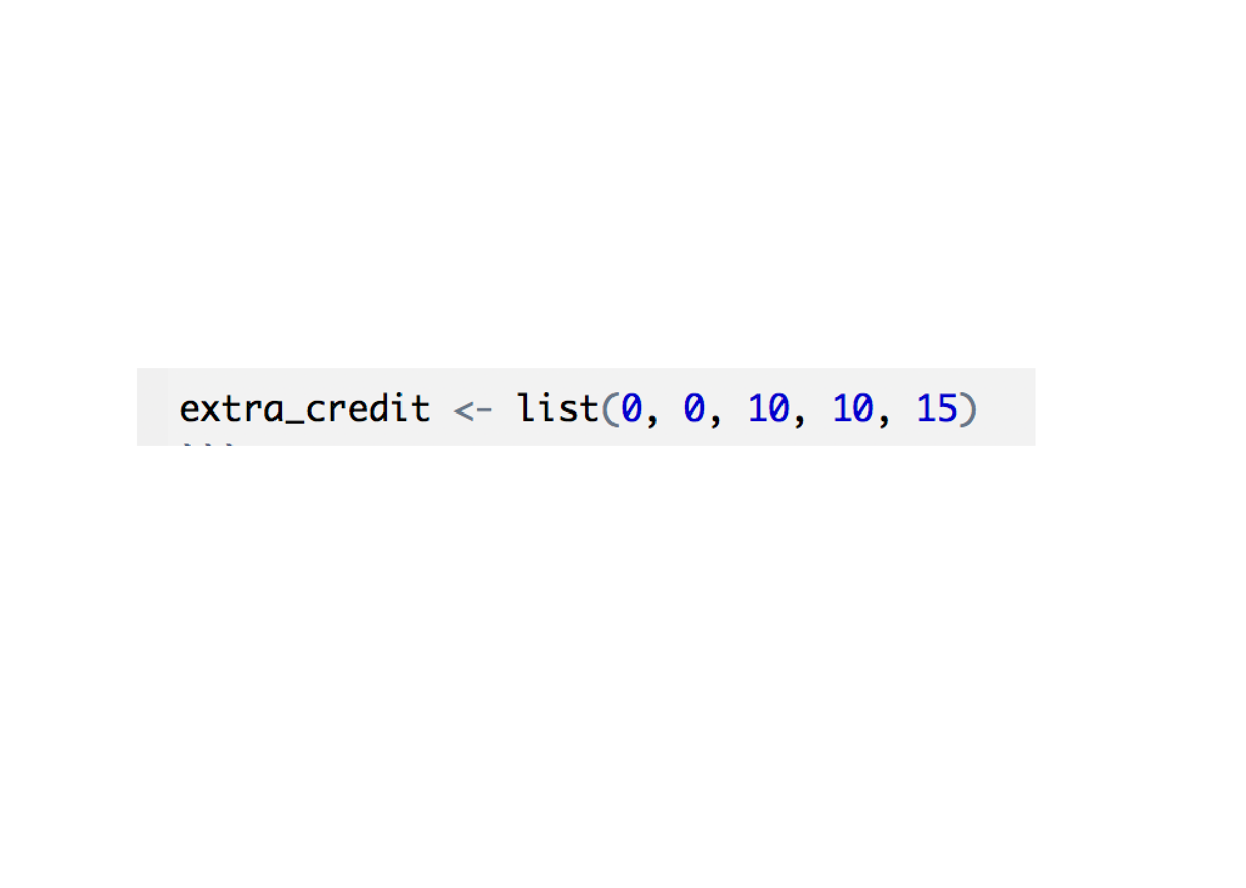


Допустим
У нас есть данные по дополнительным балам студента…
CC by RStudio

Slide 45
Самостоятельно
Посчитайте итоговую оценку студента, как среднее плюс дополнительные балы этого студента
Результат сохраните в виде числового вектора
CC by RStudio

Slide 46

Оценки с дополнительными балами…
exams %>%
map2_dbl(extra_credit, function(x, y) mean(x) + y)
## student1 student2 student3 student4 student5
## 71.4 74.6 80.2 85.1 94.1
CC by RStudio

Slide 47
Другие итеративные функции

Slide 48



















pmap()
Применяет Map к трем или более спискам. Списки должны быть собраны в единый список, а функция должна уметь поддерживать количество аргументов равное количеству списков
pmap(list(
exams
,
extra
,
more
)
,
fun, …)
exams
extra
more
fun(
fun(
,
,
,
,
,
,
,
,
,
,
, …)
, …)
$student1
$extra1
$more1
$student1
$extra1
$more1
$student2
$extra2
$more2
$student2
$extra2
$more2
fun(
fun(
fun(
,
…)
$student3
$extra3
$more3
$student3
$extra3
$more3
$student4
$extra4
$more4
$student4
$extra4
$more4
, …)
, …)
$student5
$extra5
$more5
$student5
$extra5
$more5
CC by RStudio

Slide 49
walk(), walk_2(), and pwalk()
Это версии функций map(), map2(), и pmap(),которые не возвращают ничего в результате деятельности, они нужны для исполнения побочных эффектов действия вашей функции (запись файлов, создание графиков и т.д.)
CC by RStudio

Slide 50

map and walk functions
один список
два списка
n списков
возвращает
map()
map2()
pmap()
список
map_chr()
map2_chr()
pmap_chr()
строковый вектор
map_dbl()
map2_dbl()
pmap_dbl()
числовой вектор
map_int()
map2_int()
pmap_int()
числовой вектор
map_lgl()
map2_lgl()
pmap_lgl()
логический вектор
map_df()
map2_df()
pmap_df()
таблица
walk()
walk2()
pwalk()
Побочный эффектt
CC by RStudio

Slide 51
Итерируйте с
CC by RStudio

